Slide 1
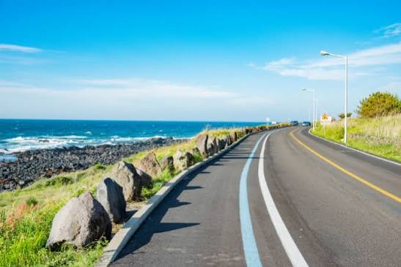
COW AI엔지니어링 1팀 3주차 진행상황
발표자 김하진

Slide 2
현재 주제 소개
변경된 프로젝트 주제 및 변경사유
이전주제
현재주제
맞춤 어린이집 추천 챗봇
사진 기반 국내 여행지 탐색
변경
변경사유
-전체적인 커리큘럼과 맞지 않음
-에이전트 사용에 초점을 맞추기 위하여
-데이터 부족
프로젝트 개요
-풍경 사진 한 장 +조건 한 줄로, 분위기가 비슷하면서 실제로 갈 수 있는 국내 여행지와 이동 방법·일정을 추천해주는 에이전트

Slide 3
현재 주제 소개
역할 분담 및 역할별 맡은 부분
  데이터, 외부 연동 - 김지언
  검색기능 구현 - 김하진
전반기 - TourAPI·관광사진 수집, 장소 카드, 비풍경 필터, 라이선스 기록
후반기 - 이동시간(자가용·대중교통) 사전 조회·캐시, 날씨·행사 API, 호출 상한·로깅
전반기 - 임베딩 생성, 벡터 DB, 검색 함수, 방식 A 검색 파트
후반기 - 모델 비교, 하이브리드 검색, 국내 사진 모드, 분위기 에이전트
  에이전트 담당 - 유희림
  평가, 화면 담당 - 이지수
전반기 - LLM 선정, 조건 추출,
출처 인용 설명 (방식 A LLM 파트)
후반기 - 방식 B 단일 에이전트, 현실 확인 에이전트, 조율 코드
전반기 - API 한도·약관 확인, 유사 서비스 조사, 시험 사진 세트
후반기 - 평가셋·비교 실험 운영, Streamlit 화면, 발표 자료

Slide 4
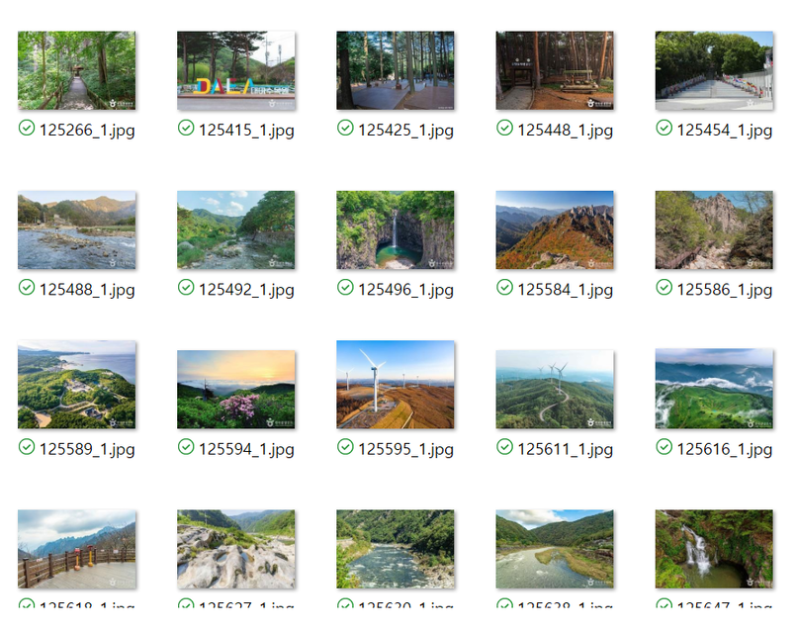
역할별 이번주 성과
데이터·연동 - 김지언
  학습용 관광지 사진과 사진 주소 데이터 수집
  검색기능 담당에게 어떻게 사용해야하는지 전달
  장소 카드 CSV 생성.
  인계본 폴더를 정리
학습용 사진 1620개
  에이전트 초기 모델 구현
전체적인 이번주 진행된 사항
TourAPI 키 발급 → 지역기반 목록 조회로 자연 관광지 수집 → 장소 카드 CSV 초안 (이름·좌표·소개글·사진 URL)

Slide 5
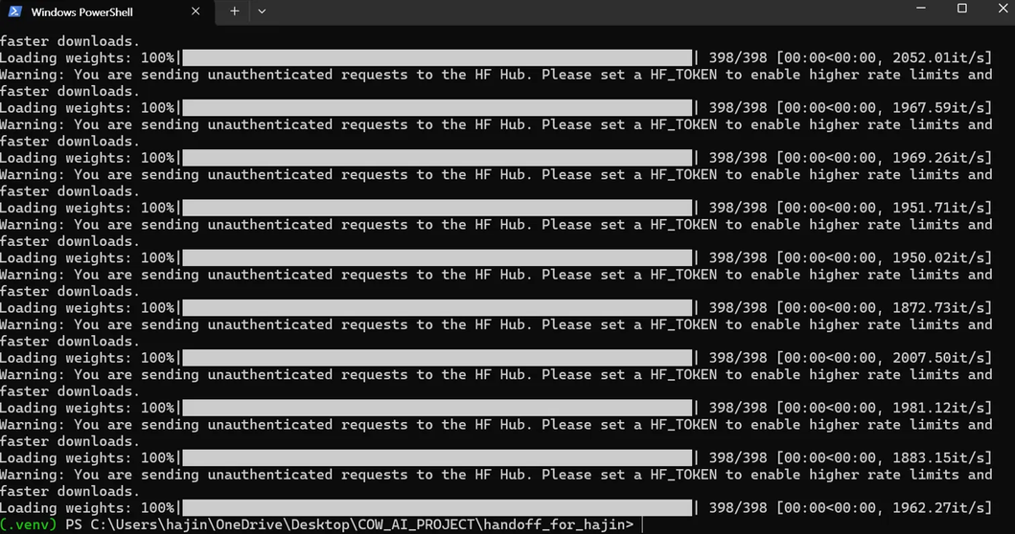
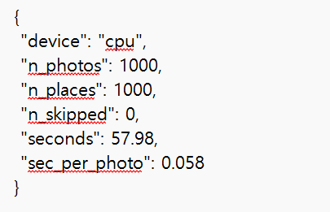
역할별 이번주 성과
검색기능 구현 - 김하진
  학습용 관광지 사진,사진 주소 데이터 다운로드 및 학습
  벡터 1,000개와 장소 1,000곳이 든 인덱스 생성
  인덱스 재로딩 검증
이미지 학습
  이후 평가 담당에게 받은 해외사진 10장 예비검색
1000장에 58초, 단순계산으로
10000장에 약 10분이기에
GPU는 필요하지 않다고 판단
  학습시간 보고 GPU 필요할지 임시판단
전체적인 이번주 진행된 사항
샘플 엑셀 1,000장을 clip-ViT-B-32로 임베딩 → FAISS/Chroma 저장 → 해외 사진 10장 예비 검색

Slide 6
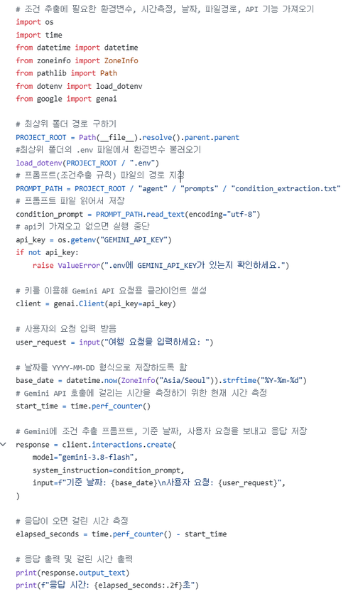
역할별 이번주 성과
에이전트 담당 - 유희림
  조건 추출 프롬프트 초안 짜기
  문장 6개(case01~06)로 Gemini와 LLM 후보 비교
  조건 JSON 형식 확정
  JSON 필드 origin, transport, max_travel_minutes 등 필드 6개 생성및 형식 확정
여행 조건 추출 및 모델 평가 구현 코드
전체적인 이번주 진행된 사항
LLM 후보 비교 (Gemini 무료 등급 vs 로컬 모델) → 조건 JSON 스키마 정의 (사용 방식 필드 포함) → 조건 추출 프롬프트 초안

Slide 7
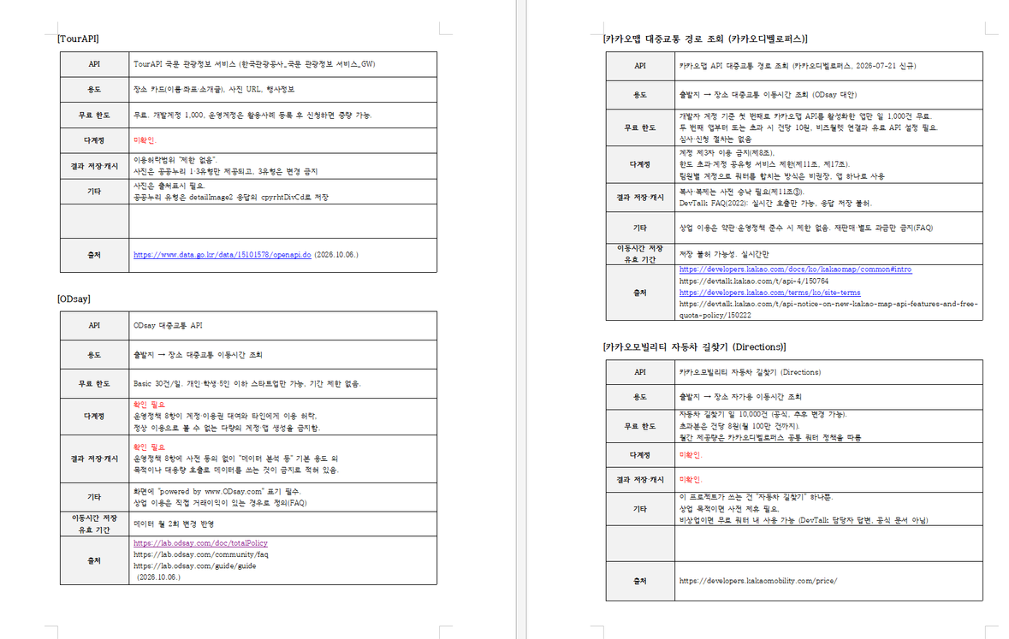
역할별 이번주 성과
평가, 화면 담당 - 이지수
  검색담당한테 테스트 파일 10장 전달
  5개 API와 공공누리관련 API 한도 조사
  TourAPI (한국관광공사)
  ODsay
  카카오맵 대중교통 (ODsay 대안)
  카카오모빌리티 자동차 길찾기
  기상청 단기예보 등
  API 사용 조건 확인표 작성
API 사용 조건 확인표
전체적인 이번주 진행된 사항
API 한도·약관 확인표 작성 시작, 유사 서비스 조사, 해외 시험 사진 10장 수집 + 라이선스 기록

Slide 8
진행상황 소개
완료된 것들
CLIP(clip-ViT-B-32)으로 자료사진 1620장을 CPU로 벡터로 바꾸는 임베딩
걸린시간 약58초 - 현재까지는 GPU 필요없을듯?
API 5개의 약관·한도 확인표와 공공누리 정리
조사한 목록
  TourAPI (한국관광공사)
  ODsay
  카카오맵 대중교통 (ODsay 대안)
  카카오모빌리티 자동차 길찾기
  기상청 단기예보 등
조건 JSON 6필드와 조건 추출 프롬프트 초안, LLM은 로컬 대신 API로 가는 방향으로
해외풍경사진으로 임시 테스트 및 정확도 확인

Slide 9
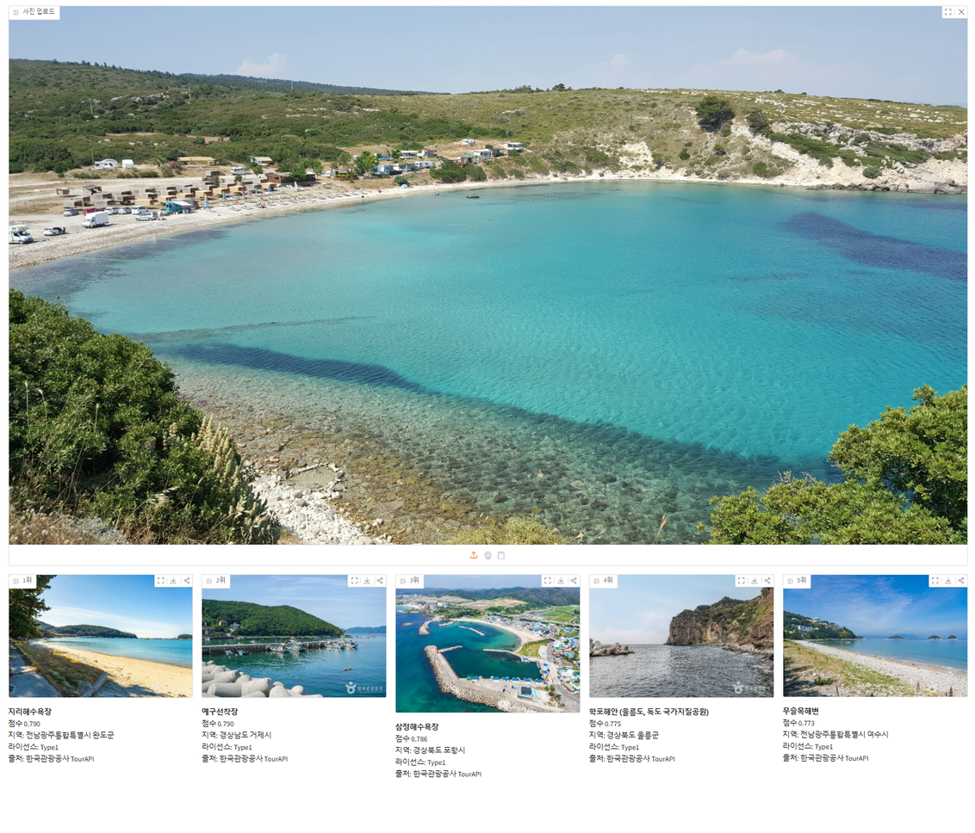
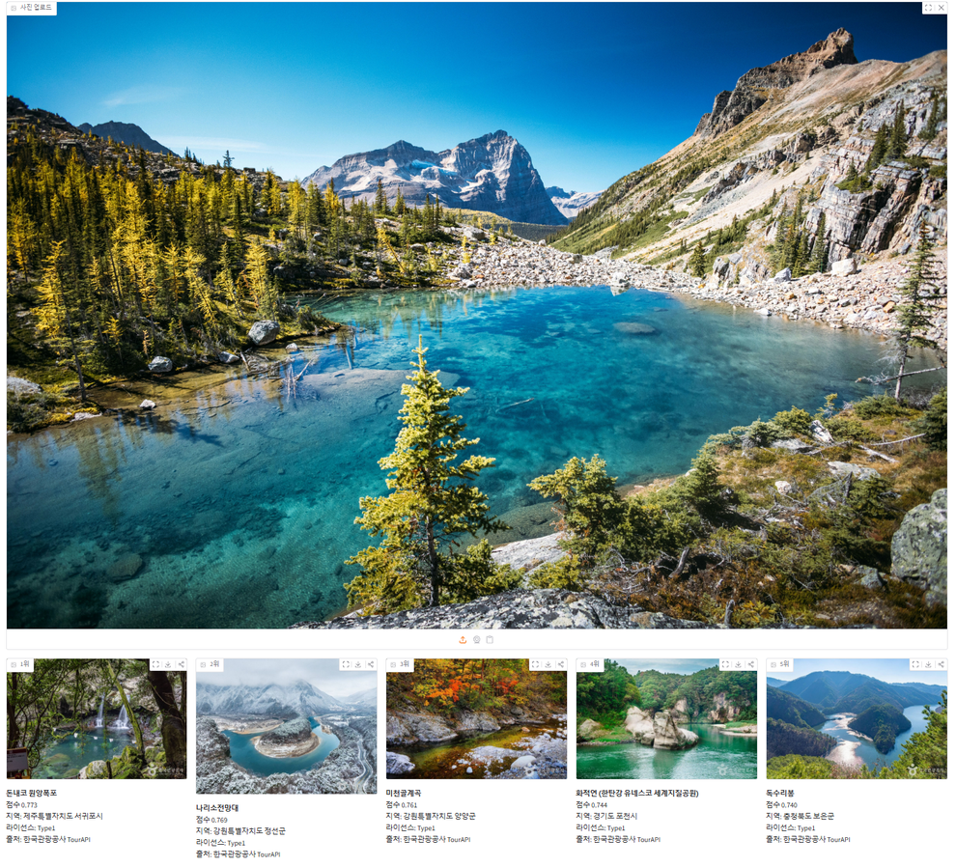
진행상황 소개

Slide 10
차후 계획
다음주차 계획
  약관을 확인한 뒤 서울부터 이동시간 사전 조회를 시작(자가용과 대중교통, 하루 무료 한도 안에서). 관광사진 API 수집
  비풍경 사진 필터 실험
  장소 카드만 근거로 쓰게 하는 출처 인용 설명 프롬프트 초안작성
  약관·한도 확인을 마무리. 다계정 사용과 결과 저장 허용 여부 확인. 약관 확인표 업데이트 정도

Slide 11
들어주셔서 감사합니다!

